Slide 1
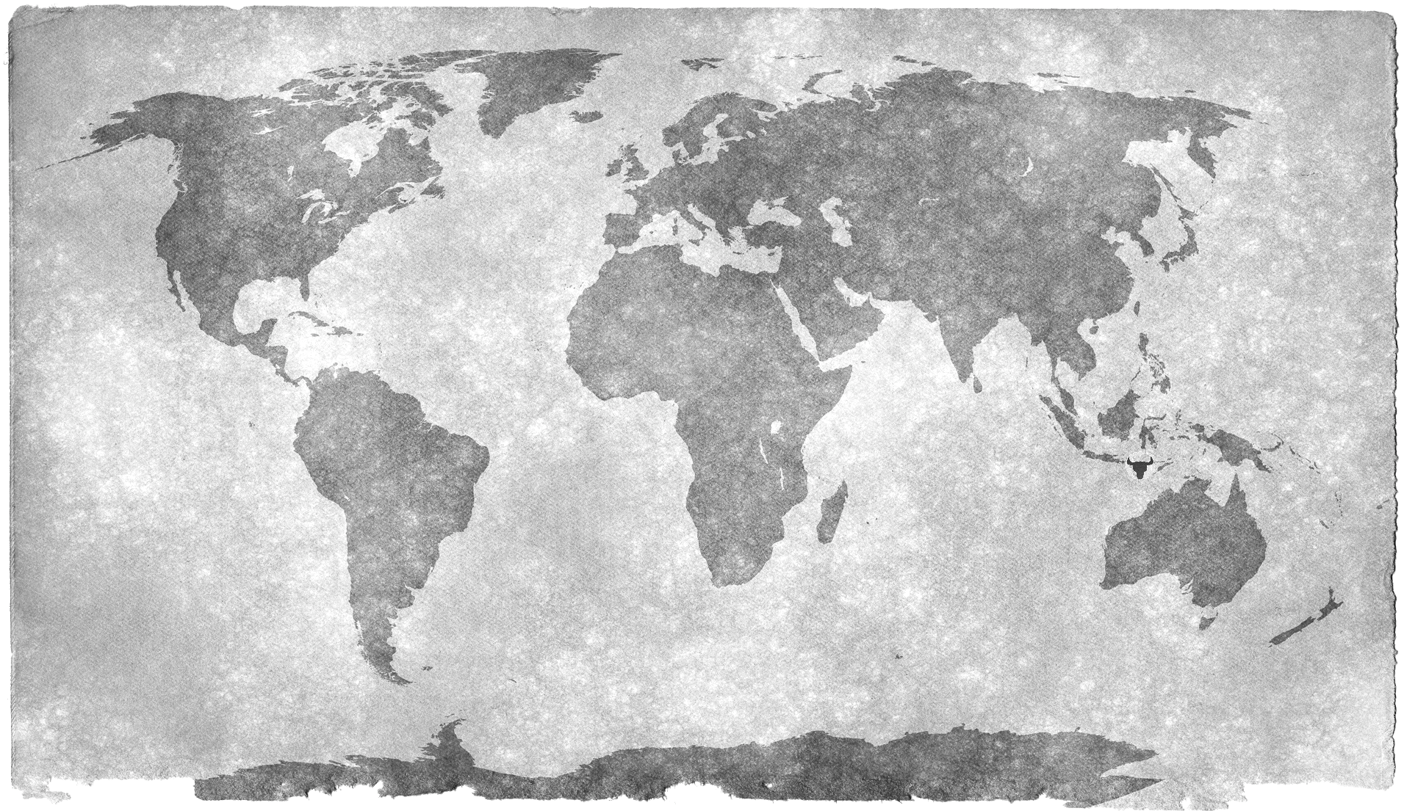
Kaartkleuren
Lonneke Lammers Cas Boot Alwin Lijdsman
Notes:
General comments Tim:
Tel hoevaak er goede of slechte oplossing er uit komen.
Als je met meer buren begint, komt 4 vaker voor.

Slide 2
Structuur
Probleemkeuze en probleemstelling
1: Kaartkleuren
2: Social networks
Toestandruimtegrootte & Four Color Theorem
Plan van aanpak
Heuristiek
Random Samping
Gericht kleuren
Visualtsatie
Resultaten
Conclusie
Vragen?

Slide 3
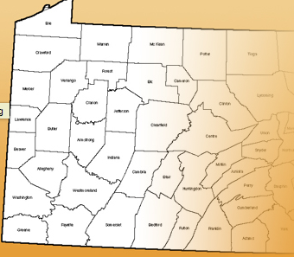
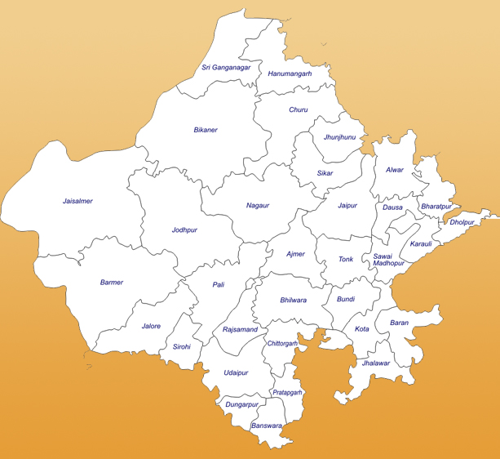
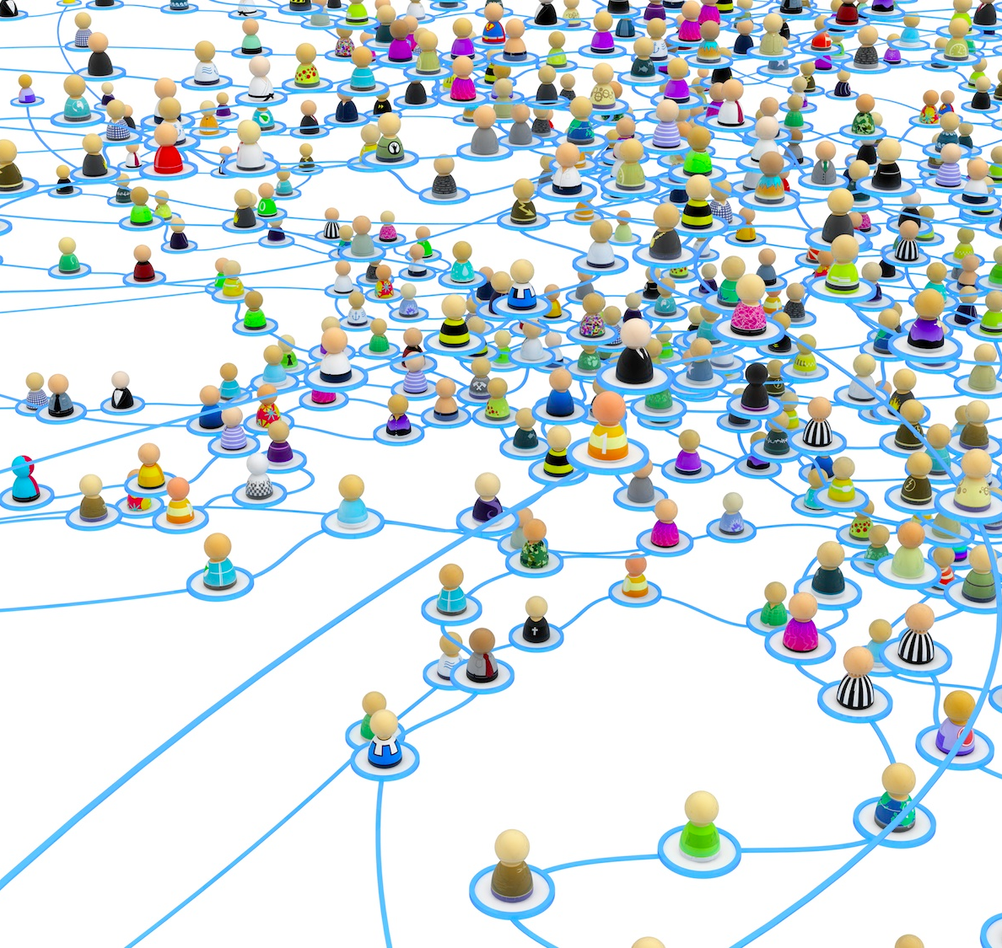
Probleemkeuze en probleemstelling
Keuze kaartkleuren
Probleemstelling Kaartkleuren
Kleur kaart in met zo min mogelijk kleuren
Aangrenzende landen mogen niet dezelfde kleur hebben
Probleemstelling Social Networks
3 netwerken
100 anonieme gebruikers en hun netwerk
Gebruikers die verbonden zijn niet dezelfde kleur
Gebruik wederom zo min mogelijk kleuren

Slide 4
Toestandruimtegrootte
Guthrie’s Problem
Four Color Theorem

Slide 5
Plan van aanpak
Zelf kaarten kleuren + pseudocode uitdenken
Benodigde programmeer technische vaardigheden leren
Python (code)
NetworkX (visualisatie)
Matplotlib (visualisatie)
Idee 1: Dictionary
Idee 2: Classes

Slide 6
Heuristiek
Heuristiek 1: Random Sampling
Heuristiek 2: Gericht kleuren
Meeste buurlanden eerst
Notes:
Zelf met de hand: van links naar rechts
Conclusie: maakt niet veel uit, lijkt random (want iedere kaart is anders)

Slide 7
Heuristiek Random Sampling
Laad 2 .csv bestanden in
Kijk welke landen aan elkaar grenzen
Kies een willekeurig land
Kijk naar welke kleur de buren hebben
Kleur het land
Kleur de hele landkaart
Herhaal 1000 x en zoek de beste oplossing daaruit
Notes:
Meer op een algoritmisch niveau, dictionary etc hoeft niet. Meer van de volgorde.
Let ook even op de achtergrond, soms niet goed leesbaar

Slide 8
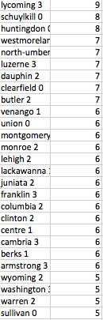
Heuristiek Gericht Kleuren
Laad 2 .csv bestanden in
Kijk welke landen aan elkaar grenzen
Kies land met de meeste buren
Kijk naar welke kleur de buren hebben
Kleur het land
Kies volgende land die meeste buren heeft etc.
Kleur de hele landkaart
Herhaal 1000 x en zoek de beste oplossing daaruit
Notes:
Meer op een algoritmisch niveau, dictionary etc hoeft niet. Meer van de volgorde.
Let ook even op de achtergrond, soms niet goed leesbaar

Slide 9
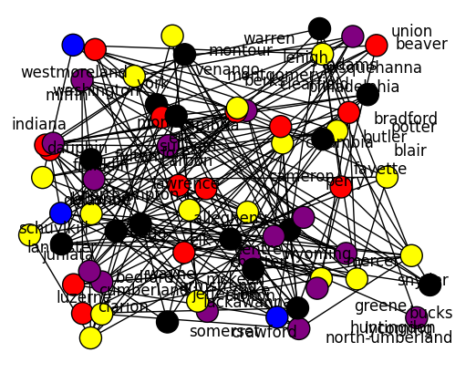
Visualisatie
Neworkx
Teveel nodes: onduidelijk
Optimalisatie?
Lijntjes mogen elkaar niet overkruisen
Niet mogelijk met Networkx
Pennsylvenia
Notes:
Hier nog duidelijk uitleggen wat er gebeurt en wat wat is. Grenzen en landen

Slide 10
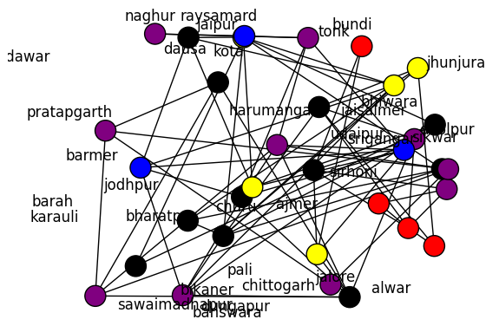
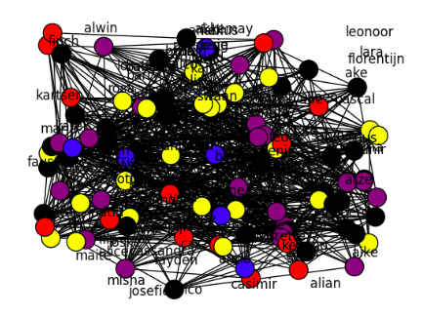
Social Network
India

Slide 11
Met de hand gekleurde kaart Pennsylvania

Slide 12
Resultaten
Histogram
Gericht kleuren efficienter
Sneller
Minder iteraties

Slide 13
Pennsylvania

Slide 14
India

Slide 15
Social Network

Slide 16
Conclusie
Gericht Kleuren efficienter dan Random Sampling
Vier kleuren is minimum aantal
Four Color Theorem houdt geen stand bij 3D-kaarten (social network)

Slide 17
Bedankt voor jullie aandacht. Zijn er nog vragen?

